Slide 1
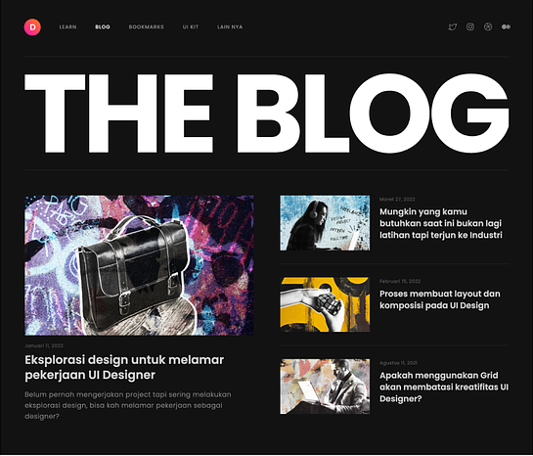
MENU-BAR
Exemplo de identificação de components para um projeto.
MENU-TITLE
SMALL-CARD
BIG-CARD

